Slide 1


Le visuel au service de la communication malgré Les troubles neuro-visuels
Héloïse Retailleau - orthoptiste libérale
Travail conjoint avec Anaëlle Neau – orthophoniste libérale
Avril 2026

Slide 2
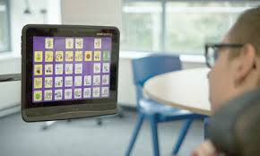
Présentation cas clinique
Mademoiselle L. née en 2002
Contexte
- À 8 mois de vie : Méningite à pneumocoque, non pris en charge à temps, avec pour conséquence :
> Poly-handicap : hypotonicité générale et nombreuses opérations orthopédiques (colonne vertébrale, main, genou et pied)
> Epilepsie pharmaco-résistante, située en temporale gauche (non photosensible)
> Divergence importante des axes visuels
Actuellement :
> En fauteuil roulant
> Ne verbalise pas : sourit ou peut montrer son mécontentement
> Ne peut pas mouvoir précisément ses mains, bras et jambes

Slide 3

Présentation cas clinique
Mademoiselle L. née en 2002
Elle va en EEAP (Établissements pour Enfants et Adolescents Polyhandicapés) 3 jours par semaine, une passation vers une MAS était en cours (Maison d'accueil spécialisée)
Prise en charges :
- Kiné : 1 fois par semaine
- Orthophonique : 1 fois par semaine pour l’oralité

Slide 4
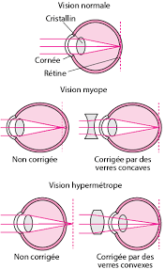
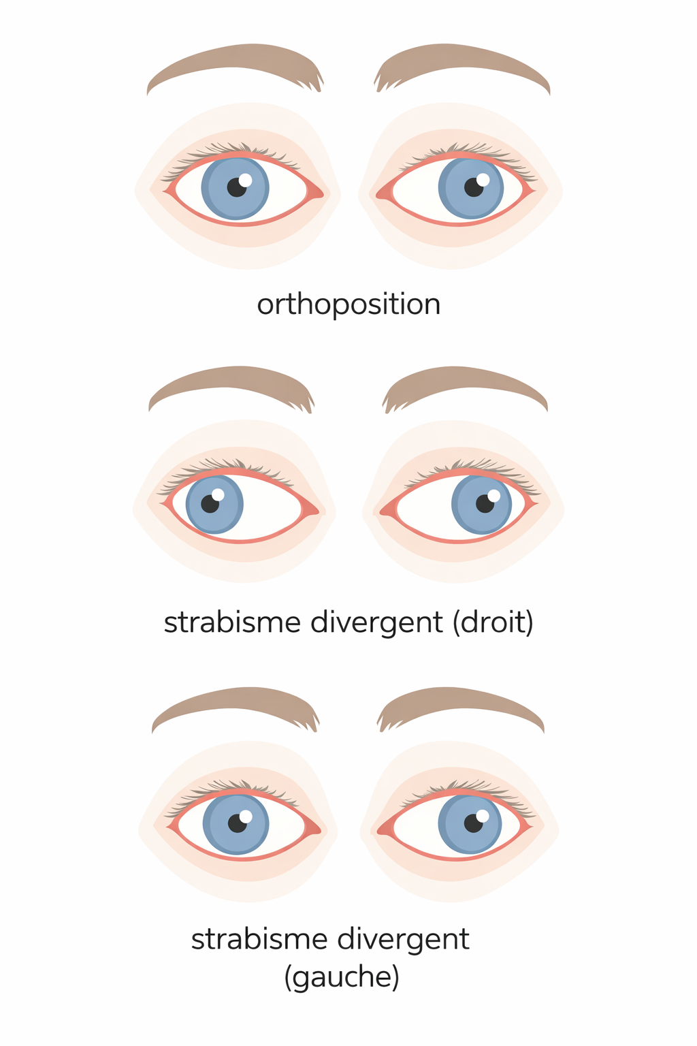
Parcours visuel
À 8 mois de vie après sa méningite : décompensation d’un strabisme divergent très marqué
Correction optique : pour une hypermétropie puis pour une myopie à partir de 10 ans
Suivi ophtalmologique annuel
Bilan orthoptique aucun jusqu’à ses 22 ans

Slide 5
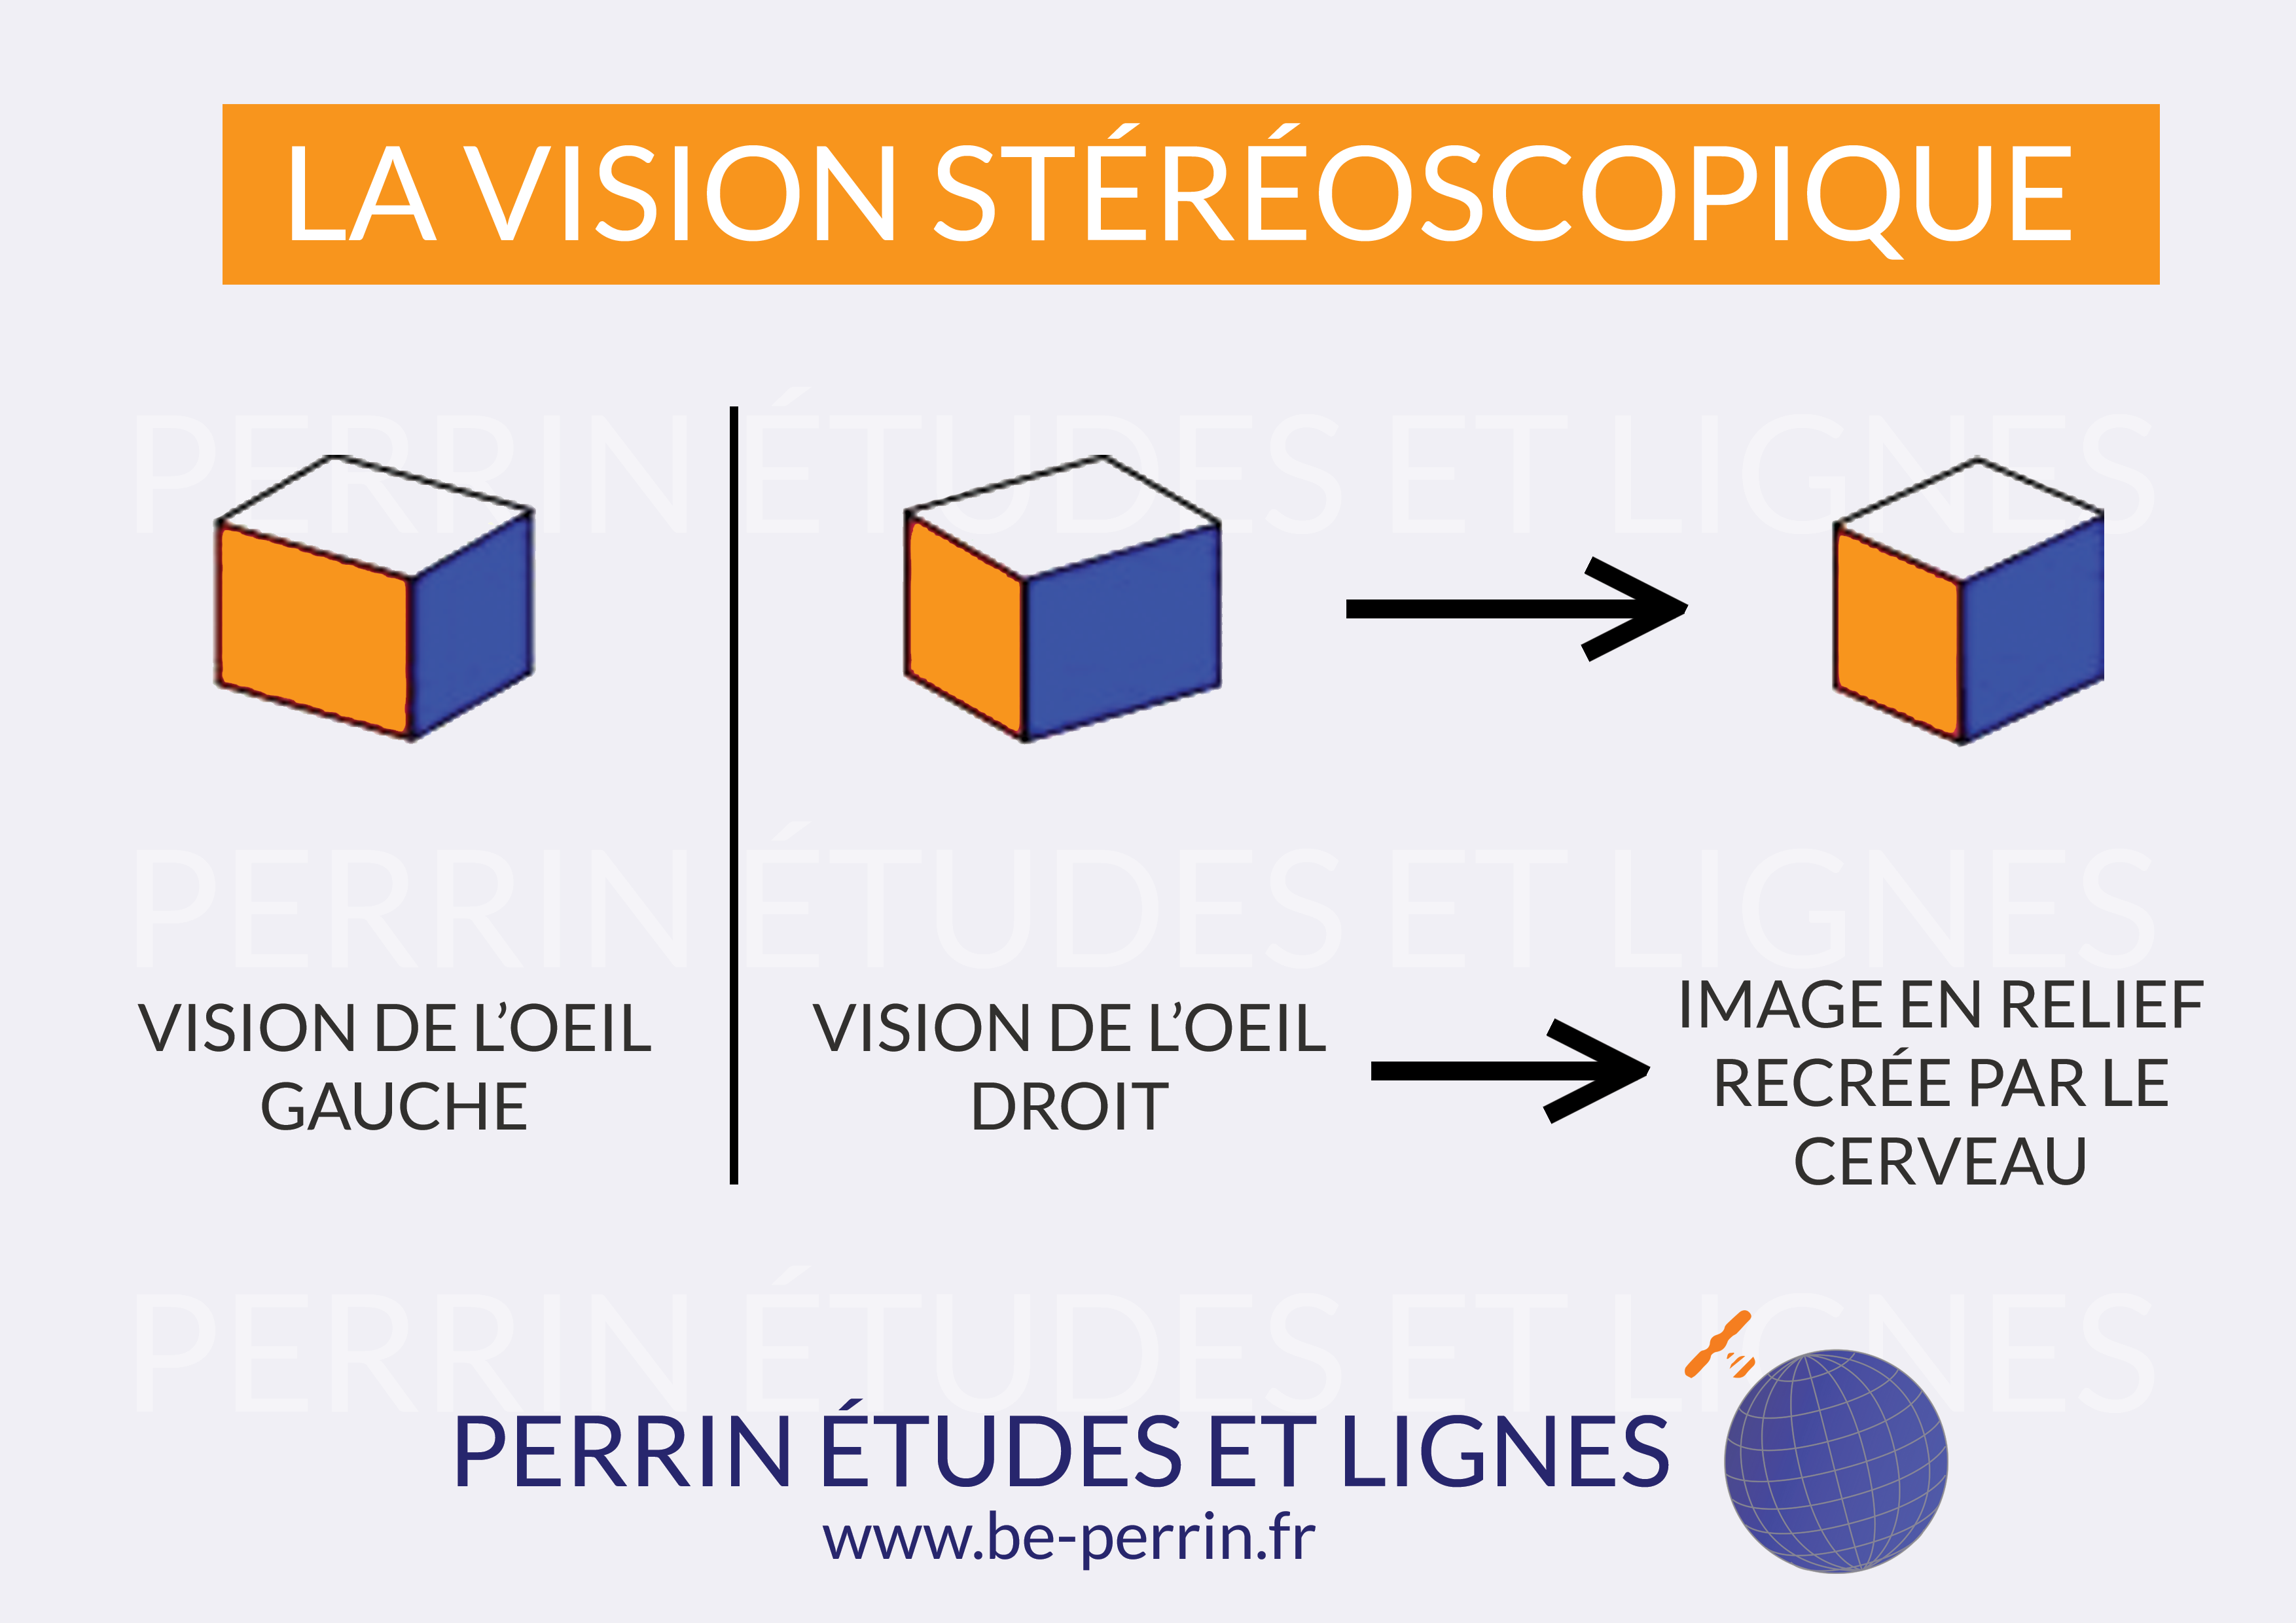
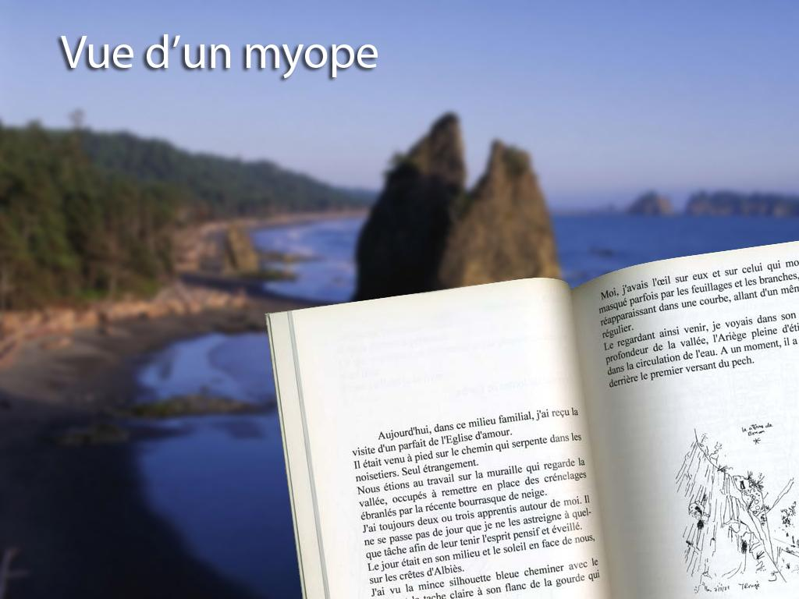
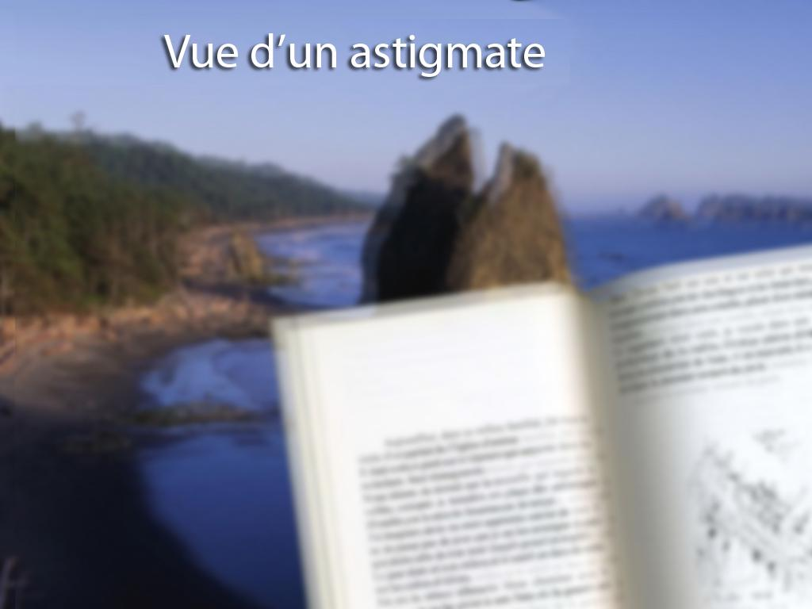
BILAN Juin 2022 Sensoriel (Capacité à discriminer et voir simple)
Lunettes :
  Œil droit -6.75(-4.00;37°) / Œil gauche : -4.75(-1.75;165°)
Acuité visuelle non chiffrable : probable amblyopie droite, cependant elle peut fixer des objets de 2 cm présenté à 50 cm
Vision stéréoscopique : absente de part la présence de la déviation strabique

Slide 6
BILAN Moteur (Capacité à orienter les yeux et le regard)
Motilité : semble sans limitation,
Motricité conjuguée possible :
- Fixation : stable mais peu endurante
- Poursuite : possible
- Saccades: déclenchées avec de l'aide
Examen sous écran de près avec correction : une exotropie (=strabisme divergent) de 40 dioptries et une hauteur. Elle fixe majoritairement avec son œil gauche mais il lui arrive de prendre la fixation avec l’œil droit
Notes:
Motilité : semble sans limitation, L. peut déplacer son œil gauche dans toutes les directions, l’œil droit part en divergence
Motricité conjuguée possible :
- Fixation : stable mais peu endurante, L. peut fixer 2 à 3 secondes un élément de 2 cm environ, elle repasse vite sur la fixation des visages qui l'entoure
- Poursuite : possible, L. arrive à suivre du regard une balle qui roule sur un rail
- Saccades: déclenchées avec de l'aide
Examen sous écran de près avec correction : une exophorie-tropie (=strabisme divergent) de 40 dioptries et une hauteur. Elle fixe majoritairement avec son œil gauche mais il lui arrive de prendre la fixation avec l’œil droit

Slide 7
BILAN Fonctionnel (Mise en œuvre du moteur et du sensoriel dans les activités courantes, étude de l’interaction vision/action)
Communication : Luna utilise bien son regard lorsque je m'adresse à elle. Avec sa bouche et ses mimiques du visage, il est possible de comprendre si Luna est contente ou non.
Coordination oeil/main : en posant son coude droit un peu en élévation, Luna est capable de se saisir d'un crayon que je lui présente ; mais de façon très grossière.
Commande oculaire Tobii dynavox (barre) : le calibrage est difficile, mais les résultats sont meilleurs en cachant l'oeil droit, Luna est capable de suivre du regard des éléments à l'ordinateur.
Notes:
Coordination : Elle a du mal à garder sa fixation dessus tout en déplaçant son bras. Cela donne l'impression qu'il est trop énergivore pour elle de faire les deux : fixer et lever son bras.
Commande oculaire : qui devait parfois prendre la fixation et fausser le calibrage.

Slide 8
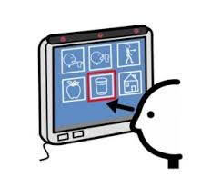
Conclusion
Les éléments orthoptiques sont favorables à la mise en place de la commande oculaire
Une prise en charge orthoptique est proposée pour :
  Améliorer la fixation
  Travailler sur l’exploration visuelle à l’écran
  Entrainer la corrélation entre les choix faits à l’écran et l’incidence que cela a dans la réalité
  Définir le nombre de picto, leur taille, le temps de fixation, les conditions (œil caché?)
Un bilan et une prise en charge orthophoniques avec une professionnelles spécialisée en CAA ( communication alternative et améliorée) sont demandés

Slide 9
Prise en charge
De JUIN 2024 à JANVIER 2025 :
  Stimulation de la fixation
  Entrainement au choix sur 2 photos (1 connue VS 1 peu intéressante, pour tester la compréhension de l’outil)
Fin d’année 2024 :
  Début de la prise en charge orthophonique : séances hebdomadaires de 45 mn avec travail sur l'oralité puis sur la communication
FEVRIER 2025 :
  Choix du nombre d’icones affichés à la tablette (4x5)
Année 2025 :
  Confection et choix des icônes propre à elle en lien avec l’orthophoniste
  Stimulation pour faire sens de la commande oculaire
  Modéliser les moments sociaux clefs, les émotions, les choix d’activités
  Généraliser la commande oculaire +++ travaillé avec l’orthophoniste (famille et à la MAS)
Notes:
Modéliser = pointer les mots tout en les prononçant.
On ne modélise pas chaque mot prononcé mais des mots clefs, on n'attend pas de l’utilisateur de CAA qu’il reproduise, répète ce qu’on modélise
Modéliser :
les temps d'échanges sociaux (bonjour/ comment vas tu ? / au revoir...)
. les émotions que l'on pense comprendre chez Luna (fatigué, contente, excitée, pas envie...)
. les choix d'activité: travail autour de la bouche/ des animaux...
. permettre à Luna de dire oui/non, encore/c'est fini, j'aime/j'aime pas pendant une activité
. travail de la compréhension, temps de jeux avec des animaux/ des fruits à mettre dans une boîte où l'on nomme l'objet qu'on prend.

Slide 10
Etapes administratives :
SEPTEMBRE 2024 :
  Devis pour commande oculaire (dont pied pour le fauteuil et logiciels de CAA)
  Demande MDPH
OCTOBRE 2024 :
  La famille valide le devis avant la réponse de la MDPH (avance les frais)
FEVRIER 2025 :
  Formation avec Cenomy pour le fonctionnement de grid3 et de la commande oculaire, tous les professionnels qui accompagnent L. sont conviés
COURANT 2025
  La MDPH accepte la demande et la finance

Slide 11

Les limites
L'attention limitée de Luna et les crises d'épilepsie.
La mise en place de la commande oculaire (encombrement, calibrage, reflets, positionnement hors fauteuil...)
La généralisation car la famille comprend Luna sans passer par un mode de communication alternatif, qui devient presque une contrainte pour elle
Notes:
- partenariat avec la maman. Les proches doivent être acteurs ++ pour personnaliser le logiciel de CAA en fonction des besoins du jeune.
Echanger sur comment intégrer la CAA au quotidien, en modélisant, en la laissant toujours accessible.
Motiver en donnant des objectifs précis (ex: nommer où va Luna)
- faire du lien avec les autres intervenants
- personnels de la MAS pour les inciter à modéliser au quotidien

Slide 12

La CAA ne pas attendre de pré-requis mais tenter l’expérience
  La CAA devrait être accessible tout le temps, on n'enlève pas une voix à quelqu’un qui parle lorsqu’il sort dehors ou est hors de sa maison, c'est la même chose pour la commande oculaire.
"Un enfant typique de 18 mois aura été exposé à 4380 heures de langage oral, soit 8 heures par jour, avant de se mettre à parler. Si un
enfant est exposé à son système de communication en séances d’orthophonie, deux fois par semaine pendant une demi-heure, cela prendra 84 ans avant d’avoir le
même niveau d’exposition.”
- Jane Korsten -
Notes:
- partenariat avec la maman. Les proches doivent être acteurs ++ pour personnaliser le logiciel de CAA en fonction des besoins du jeune.
Echanger sur comment intégrer la CAA au quotidien, en modélisant, en la laissant toujours accessible.
Motiver en donnant des objectifs précis (ex: nommer où va Luna)
- faire du lien avec les autres intervenants
- personnels de la MAS pour les inciter à modéliser au quotidien

